Slide 1
Prípad SD-IAP č. 520
M. Švajdler
Bioptická laboratoř s.r.o. a Šiklův ústav patologie, LFUK Plzeň
a Oddelenie patológie UNLP Košice

Slide 2
9-ročné dievča Klinická diagnóza: tumor renis l.sin., stav po chemoterapii
nádor v oblasti prednej plochy obličky veľkosti 5,5 x 3,7 x 4 cm
nádor je opúzdrený, červeno-hnedej farby, solídny, rozdelený fibróznymi septami na viacero uzlov
dutý systém obličky je komprimovaný prítomným nádorom, makroskopicky bez prerastania
v oblasti renálneho sinusu sú prítomné početné okrúhle-oválne tumorózne ložiská, renálna véna je dilatovaná a vyplnená belavohnedýmihmotami
makroskopicky bez jednoznačných nekróz tumoru

Slide 3
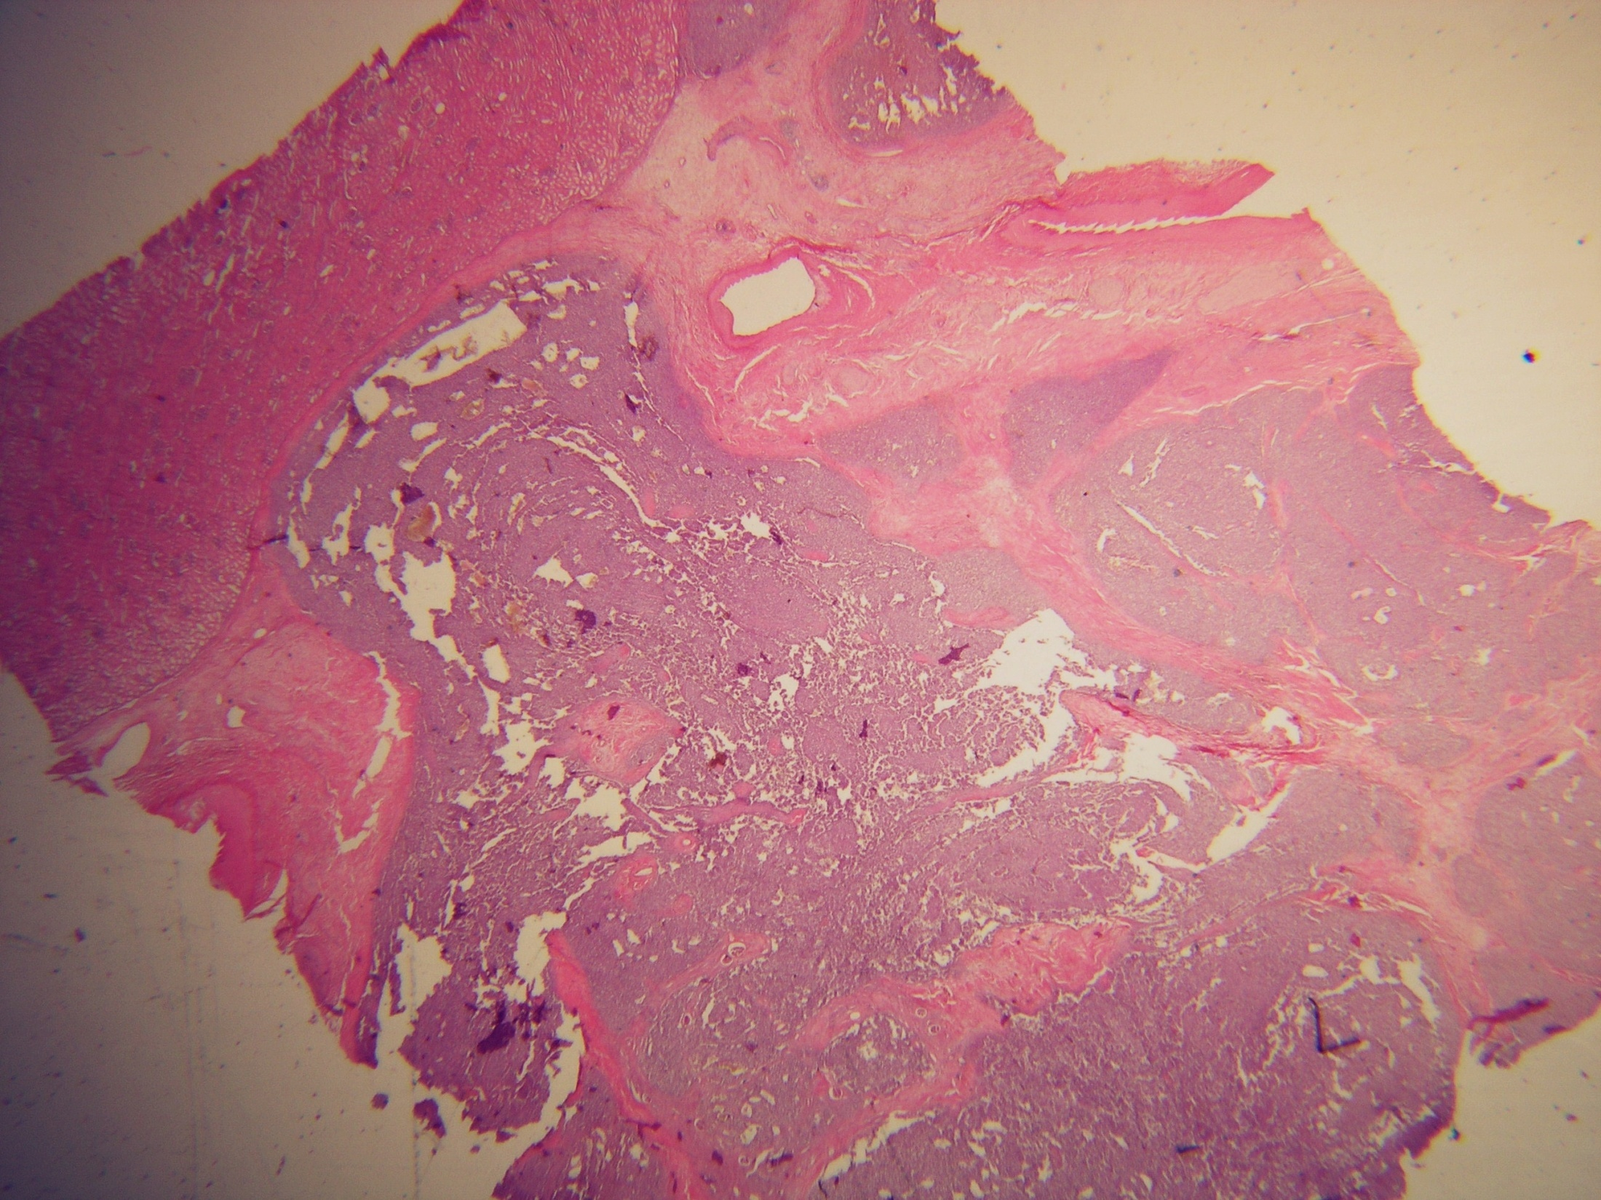

Slide 4
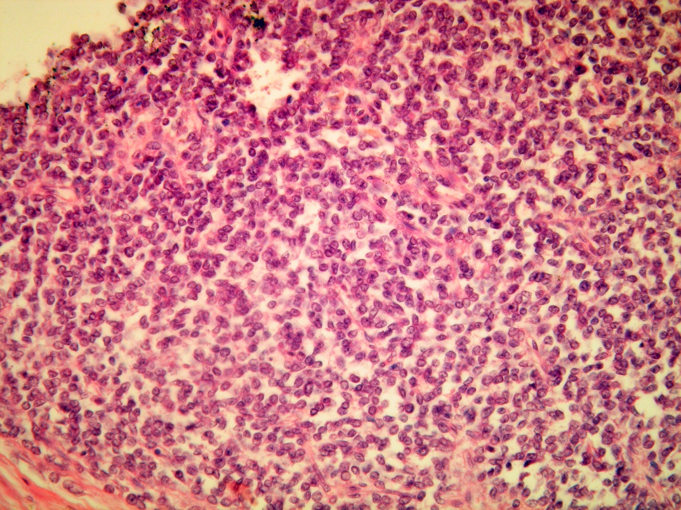

Slide 5
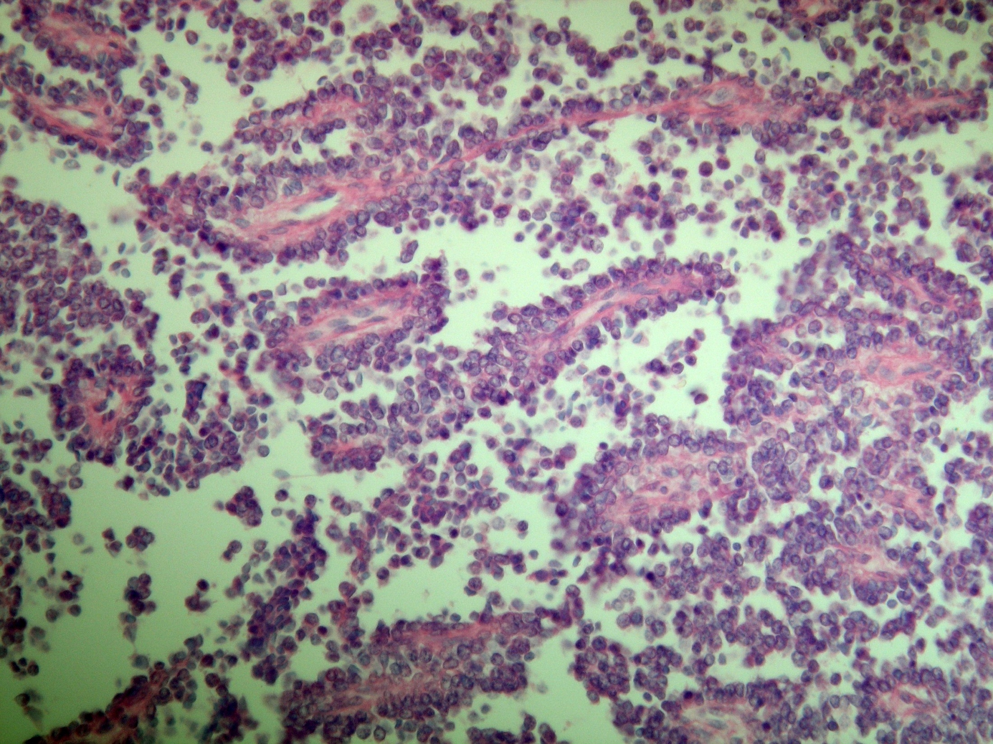

Slide 6
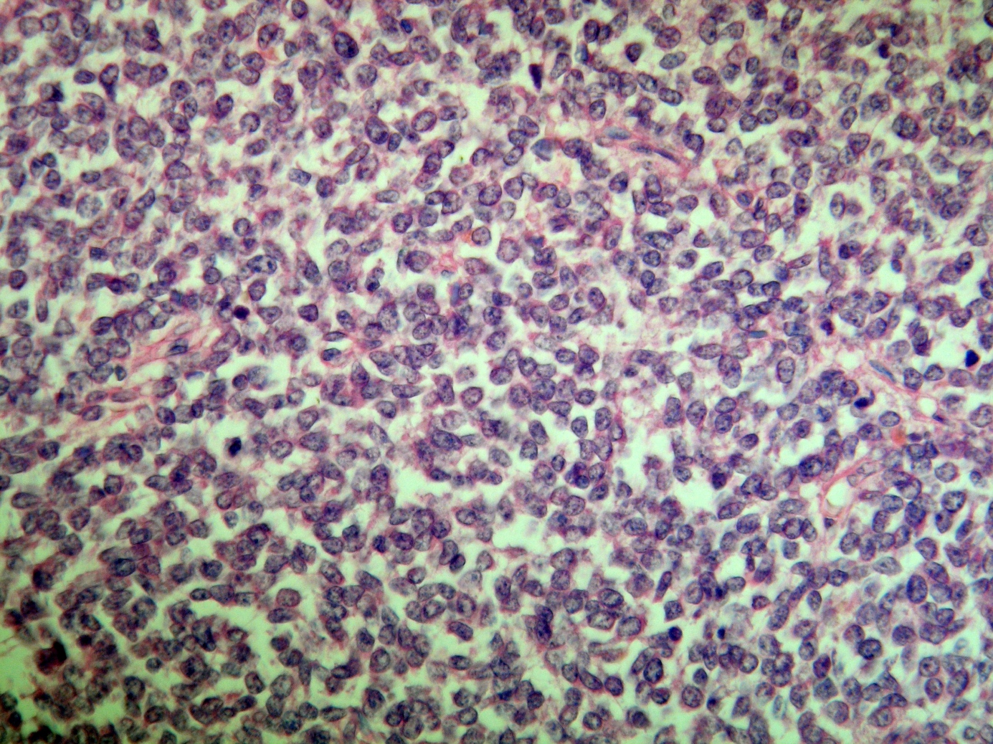

Slide 7
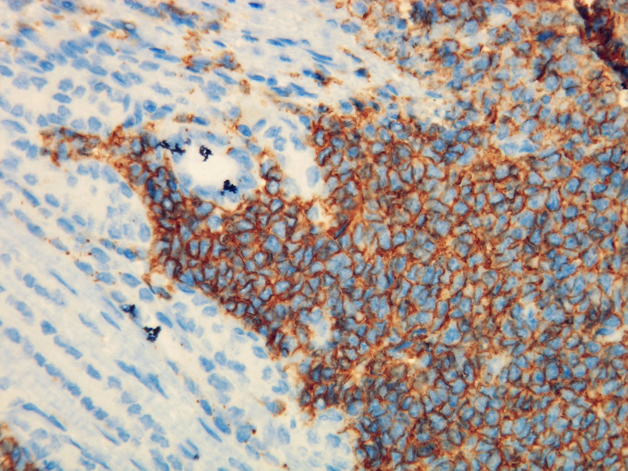
Pozitívne IHC: CD99
Negatívne IHC: WT1, EMA, AE1/AE3, CD56, CD57, SYN, CHROM, desmin

Slide 8
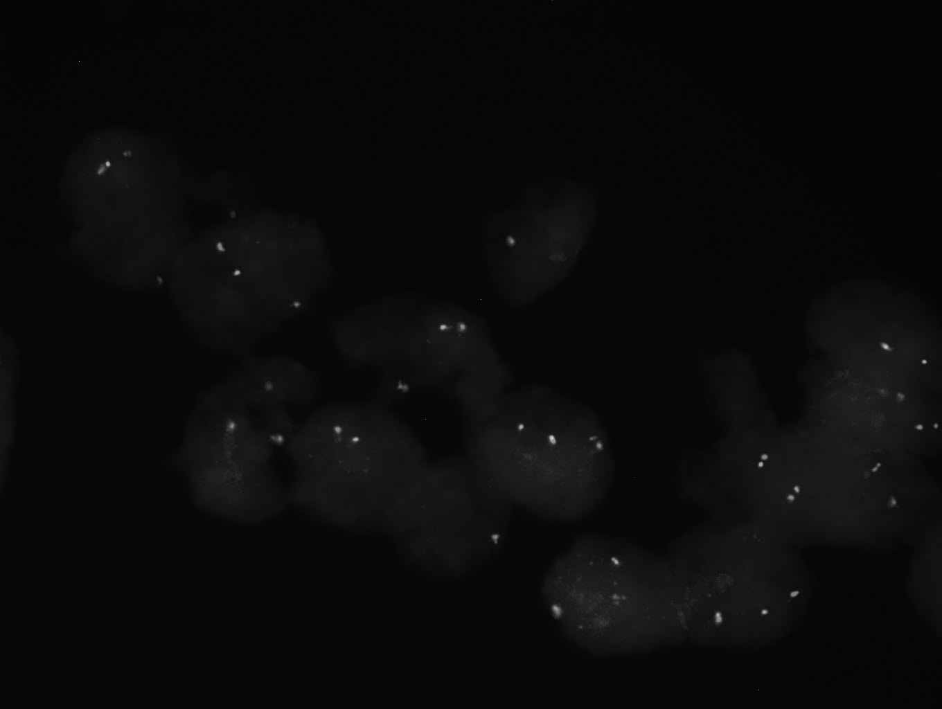
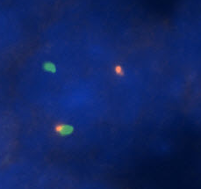
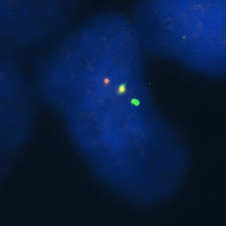
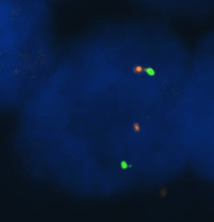
Genetika
FISH: break EWSR1
PCR: fúzia EWSR1-FLI

Slide 9
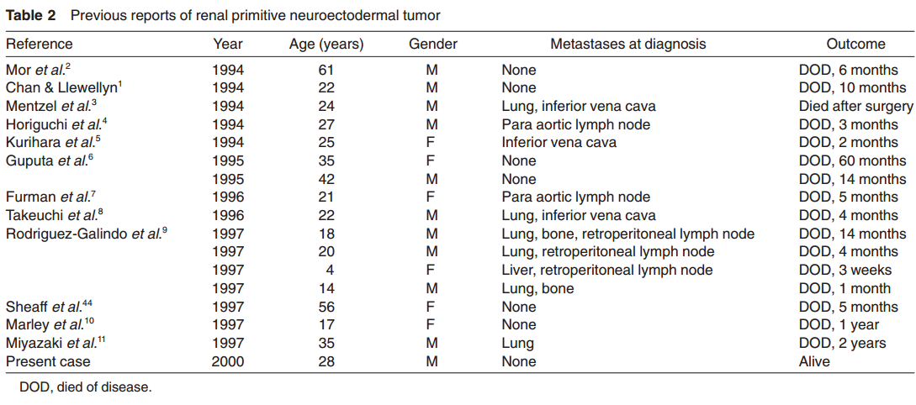
Primary primitive neuroectodermal tumor of the kidney. Kuroda M, Urano M, Abe M, Mizoguchi Y, Horibe Y, Murakami M, Tashiro K, Kasahara M. Pathol Int 2000; 50(12):967-72.

Slide 10
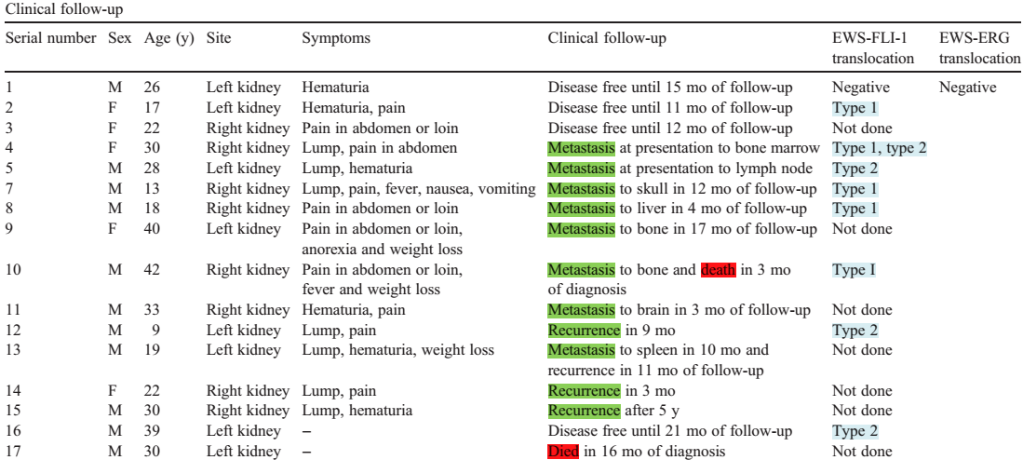
Ewing sarcoma/primitive neuroectodermal tumor of the kidney: clinicopathologic analysis of 34 cases. Karpate A, Menon S, Basak R, Yuvaraja TB, Tongaonkar HB, Desai SB.
Ann Diagn Pathol. 2012; 16(4):267-74.

Slide 11
Follow-up nášho prípadu
Lokálna rádioterapia a chemoterapia na EWS/PNET
Zatiaľ kompletná remisia (4 roky od dg.)

Slide 12
Diferenciálna diagnóza
Blastemálny Wilms tumor
Nediferencovaný neuroblastóm
Synoviálny sarkóm
DSRCT
Clear cell sarcoma
RMS
AT/RT
Small cell carcinoma
Lymfóm
Notes:
Vzácne pozitivita WT1 aj desmínu v EWS

Slide 13
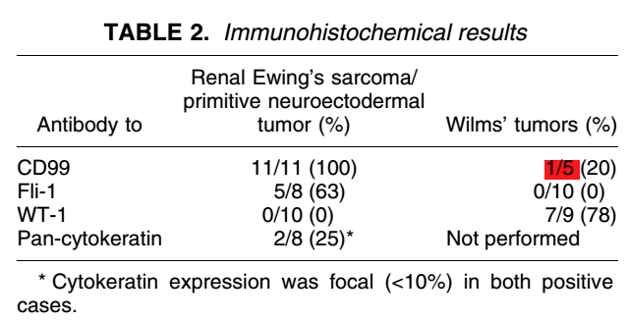
Primary Ewing's sarcoma/primitive neuroectodermal tumor of the kidney: a clinicopathologic and immunohistochemical analysis of 11 cases.
Jimenez RE, Folpe AL, Lapham RL, Ro JY, O'Shea PA, Weiss SW, Amin MB. Am J Surg Pathol 26(3): 320–327, 2002.

Slide 14
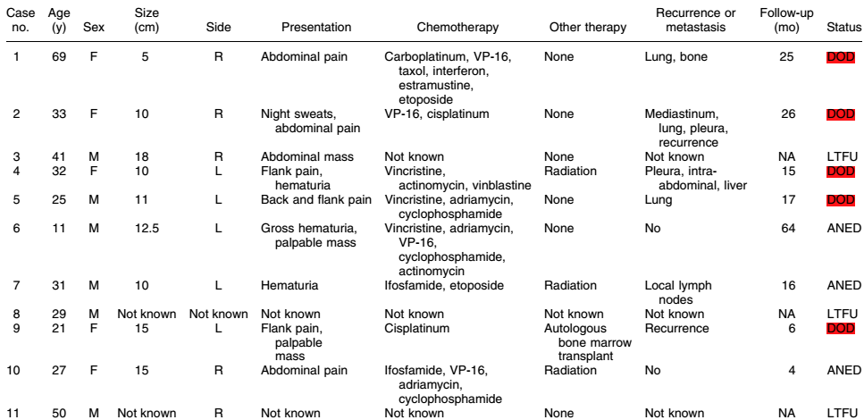

Slide 15
Immunohistochemistry of primary malignant neuroepithelial tumors of the kidney: a potential source of confusion? A study of 30 cases from the National Wilms Tumor Study Pathology Center. Ellison DA, Parham DM, Bridge J, Beckwith JB. Hum Pathol 2007; 38(2):205-11.

Slide 16
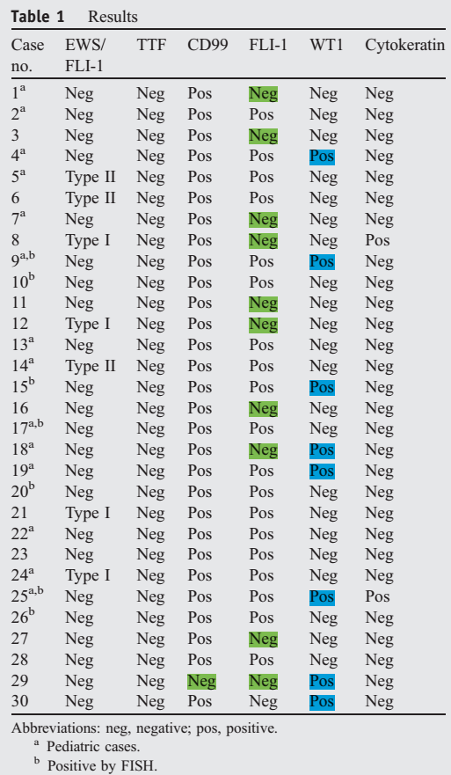
PCR- / FISH -
CD99+, FLI1+, WT1+
???
PCR -, FISH +, WT1+, CD99+, FLI1+
WT1 + EWS
PCR -/ FISH-,
FLI1 -, CD99+/-, WT1+
CD99+ Wilms tumor ??

Slide 17
Wilms tumor
EWS
vimentin, desmin, WT1, fokálne CK
myogenin, myoD1 : pozitívne v stróme so svalovou diferenciáciou
CK, CD56, CD57: v epiteliálnej zložke
Vimentin, CD99, FLI1, ERG fokálne CK
vzácne desmin, WT1, CD117, S100
CD56 -
genetika

Slide 18
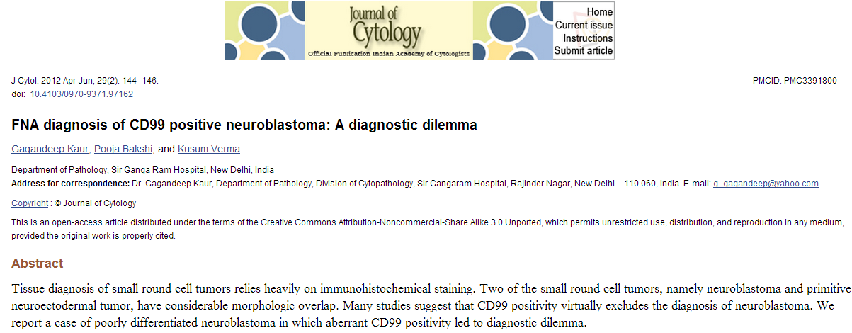
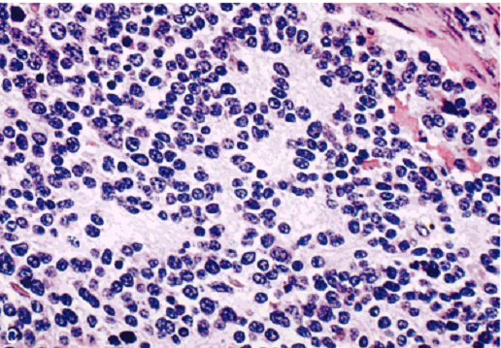
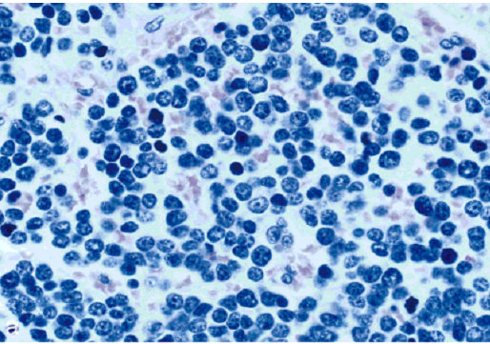
Neuroblastoma
Poorly differentiated NB, differentiating NB nepredstavujú diagnostický problém
neuropil / gangliové bunky / schwanniánska stróma
Undifferentiated NB
NB je zvyčajne CD99 negatívny
genetika

Slide 19
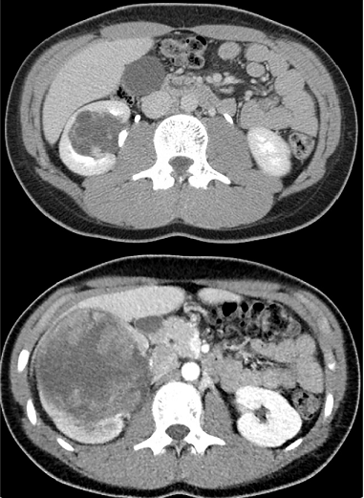
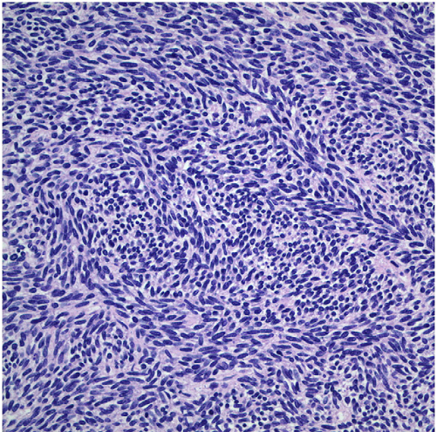
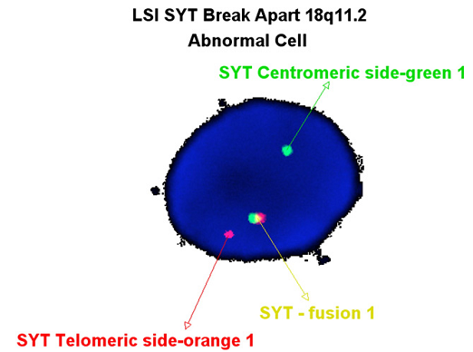
Journal of Pediatric Surgery (2011)46, 1849–1851
IHC: CD99, FLI-1, vimentin, EMA, bcl-2, AE1/AE3
Negatívne: WT-1, S100, SMA, desmin, myogenin, CD34, HMB-45
Notes:
Youngest reported case of primary renal synovial sarcoma in the literature. In 70% of these patients, the tumor will appear as a complex cystic mass radiographically.

Slide 20
Poorly differentiated SSa
zvýšená celularita, nekrózy, >15 mitóz /10 HPF
high grade fibrosarcoma-like, EWSa-like
MPNST-like, rabdoidné bunky
sampling !!! – klasické areály
pomocné vyšetrenia (genetika)
epitelové makery často negatívne

Slide 21
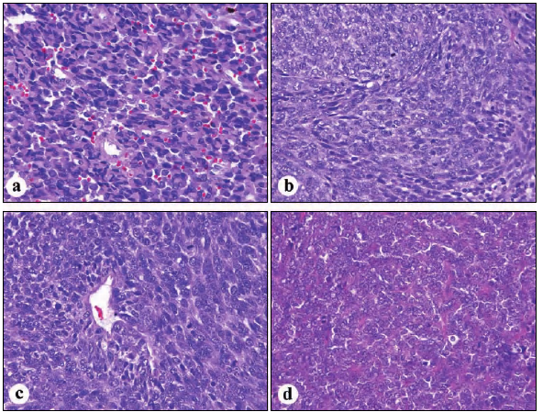
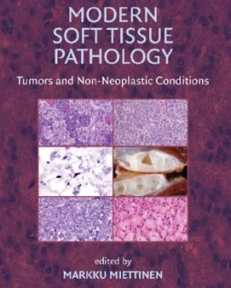

Slide 22
Imunofenotyp SSa
fokálna pozitivita EMA > keratínov, Ber-EP4
CK7, CK8/18, CK19
CD99 (60%), BCL2 (100%), S100 protein (30%), CD56, calponin (+/-), SMA (-/+)
HBME1 (epitelová zložka)
calretinin (spindle cell zložka)
trombomodulin -/+, WT-1 –
TLE1 – vysoko senzitívny marker – iniciálny skríning
SFT +, MPNST +

Slide 23
Genetika
špecifická translokácia t(X;18) (p11;q11)
SSX1 / SSX2 / SSX4 – SS18 (SYT)
detekovateľná v ~ 90% SSa
break apart FISH je metódou voľby

Slide 24
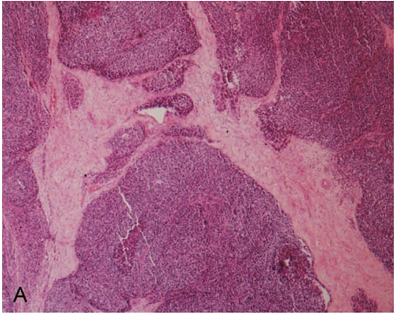
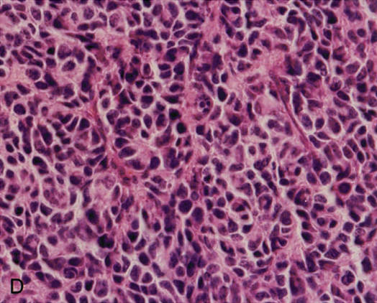
Am J Surg Pathol 2004;28:1379–1383
41-year-old male patient
18 months’ follow-up, no recurrence
AE1/AE3+, desmin+, NSE+, CK7-, CK20-, EMA-, CD99-, S100-, chromogranin-, synaptophysin -
PCR: t(11;22) (p13;q12)
WT1/EWS fúzny transkript
Notes:
Prvý popis DSRCT v obličke. Typický je polyfenotypický imunoprofil s „dot-like“ pozitivitou dezmínu.

Slide 25
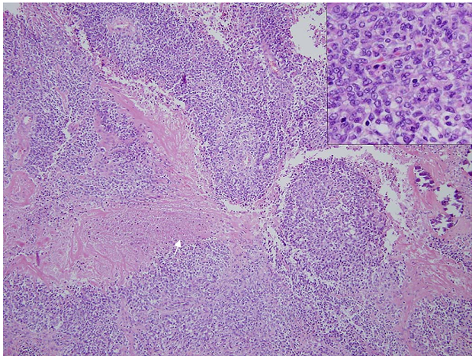
Journal of Pediatric Urology (2006)2,52-54
Desmin+, SMA+, EMA+, CD99+, WT1+
Myogenin –
t(11;22) (p13;q12) → WT1/EWS fúzny transkript
Notes:
Prvý pediatrický DSRCT v obličke. Vzácne „aberantná“ expresia WT1 v DSRCT aj s protilátkou proti N-terminálnemu koncu !

Slide 26
Ewing sarcoma
Ewing-like sarcoma family
Nové entity small round blue cell tumorov

Slide 27
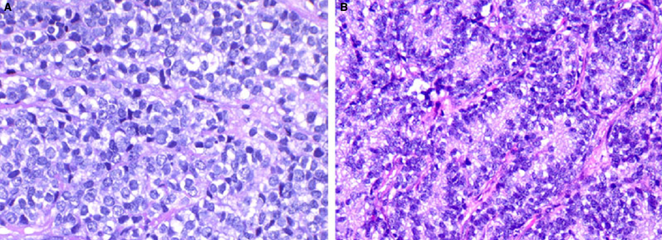
Ewing Sarcoma
TET family / ETS family
EWSR1 / FLI1, ERG, ETV1, ETV4, FEV...
FUS / ERG, FEV
Antonescu, Histopathology2014,64,26–37.
Notes:
90-95% EWSR/FLI1
5-10% EWSR1/ERG

Slide 28
Ewing Sarcoma
Uniformné bunky s okrúhlymi/ovoidnými vezikulárnymi jadrami
Jemný chromatín, nenápadné jadierka
Málo cytoplazmy, neostré hranice medzi bunkami
Large cell variant (atypical EWS)
Spindle cell variant
Clear cell variant
Adamantinoma-like variant
Sclerosing variant
Typická genetika ale aberantná morfológia
Notes:
Varianty Ewing sarcoma s typickou genetikou ale aberantnou morfológiou

Slide 29
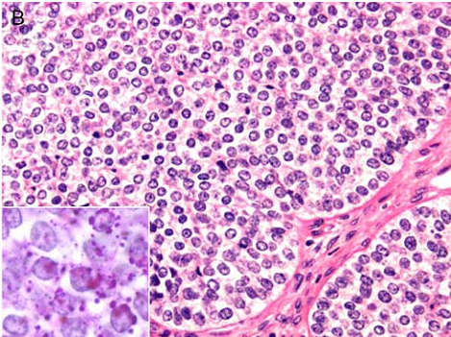
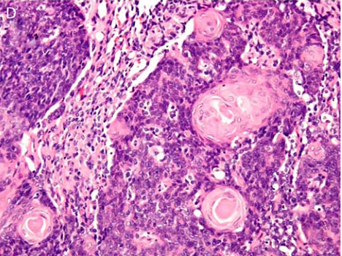
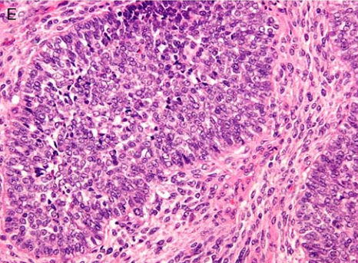
Kikuchi et al
AJSP 2013;37; 772–779.

Slide 30
Ewing-like Sarcoma
Fúzia EWSR1 s non-ETS génom
EWSR1 / PATZ1, SP3, NFATC2, SMARCA5
zatiaľ nejasné, či majú byť klasifikované spolu s EWSa alebo ide o samostatné nádorové jednotky
málo prípadov - zrejme iná klinika a odpoveď na liečbu
Niektoré sa morfologicky líšia (trochu:-)

Slide 31
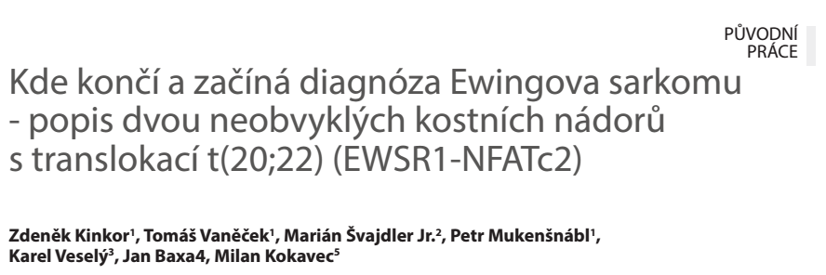
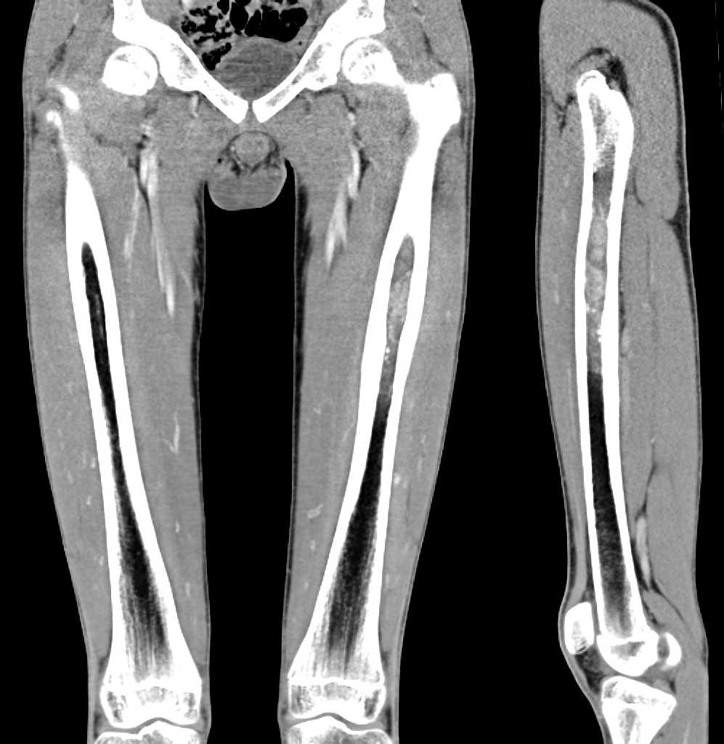
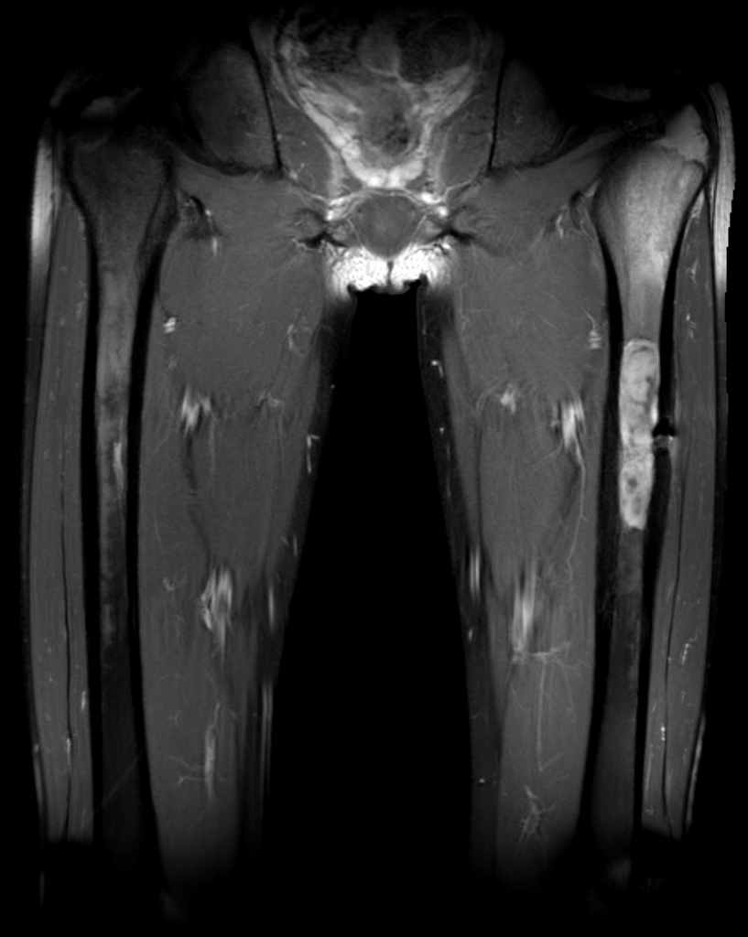
Cesk Patol. 2014 Apr;50(2):87-91.
12-ročný chlapec
Pred terapiou
Po terapii

Slide 32
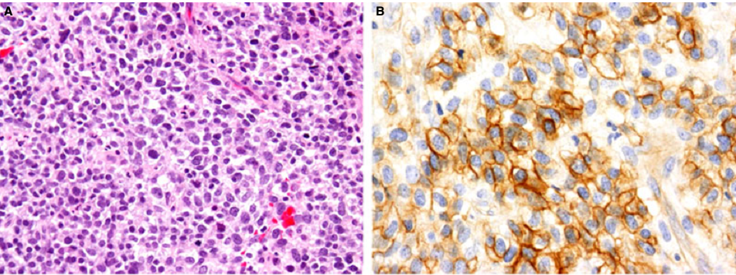
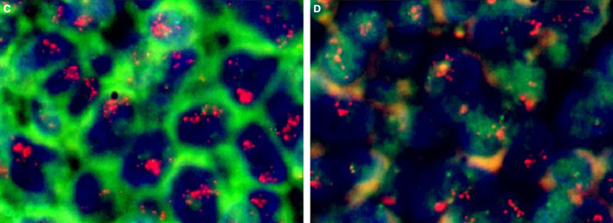
Round cell sarcomas beyond Ewing: emerging entities
Antonescu, Histopathology 2014,64,26–37.
Amplifikácia oboch génov !

Slide 33
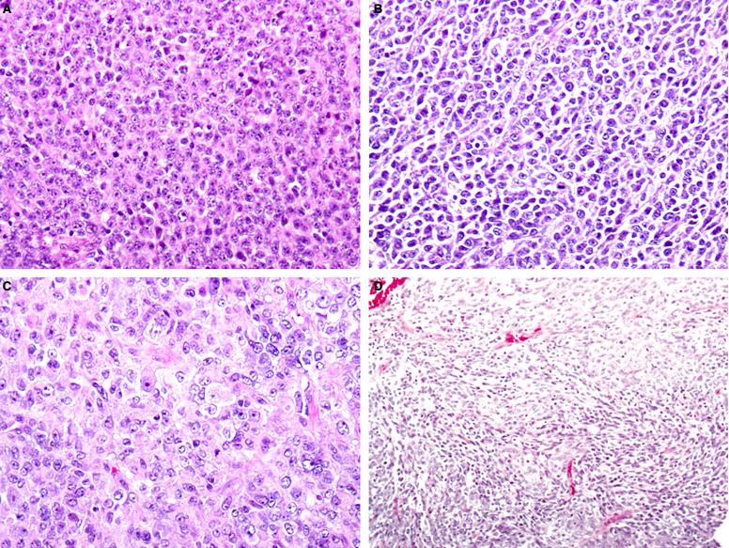
... emerging entities
najčastejšia genetická zmena v EWSR negatívnych small round-cell tumoroch je fúzia CIC-DUX4
Antonescu, Histopathology2014,64,26–37.
Notes:
The morphological appearance of these tumours is less monotonous compared to classic ES, including more prominent nucleoli, more abundant cytoplasm with rare plasmacytoid cells and focal areas of fusiform-shaped cells.

Slide 34
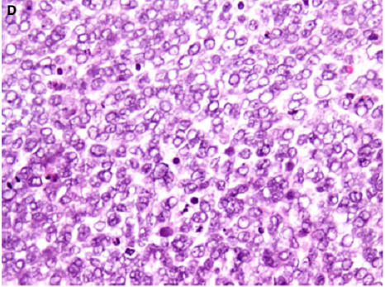
... emerging entities
4% small round blue-cell tumorov: BCOR-CCNB3
FISH alebo imuno CCNB3
Antonescu, Histopathology2014,64,26–37.
Notes:
The morphological appearance of these tumours is less monotonous compared to classic ES, including more prominent nucleoli, more abundant cytoplasm with rare plasmacytoid cells and focal areas of fusiform-shaped cells.

Slide 35
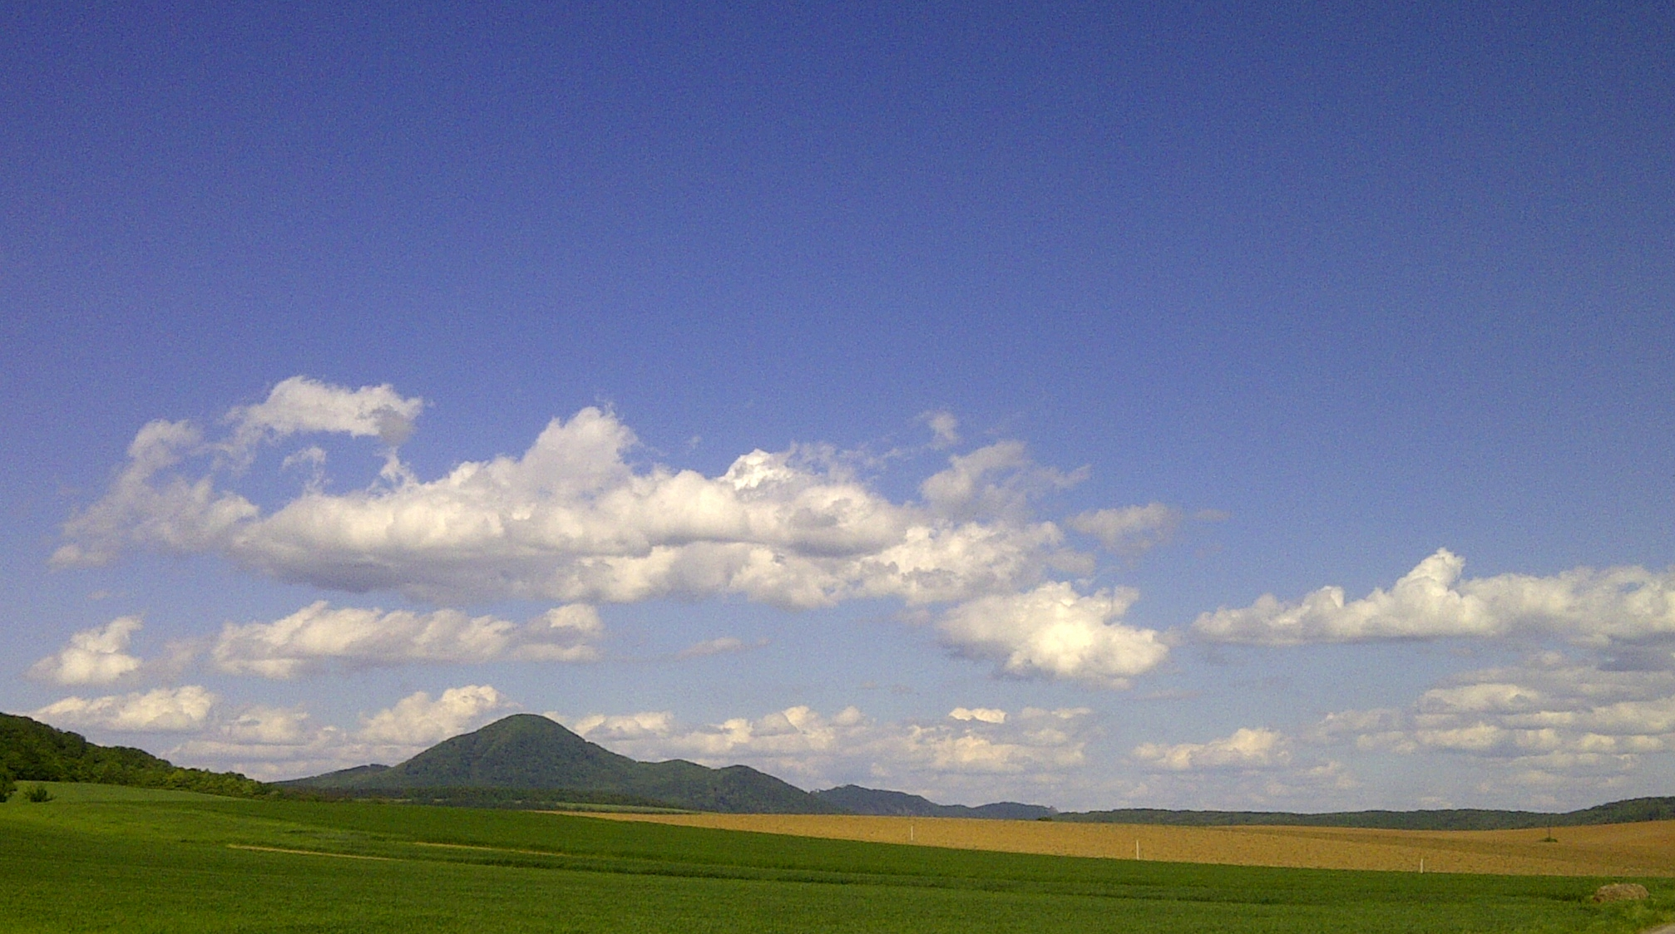
svajdler@yahoo.com

